Slide 1
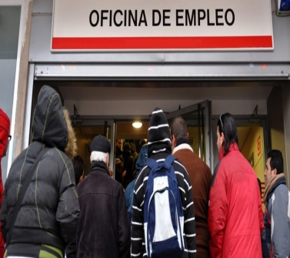
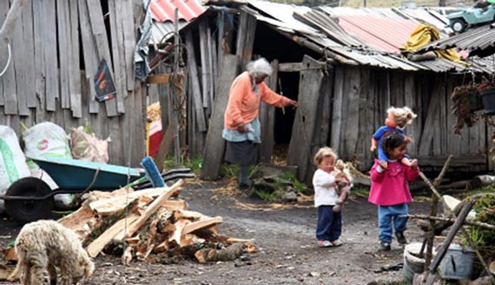
LOS DESAFÍOS DE LA DEMOCRACIA
EN EL CHILE ACTUAL
Educación Ciudadana
4° Medio
Prof. Etna Vivar N.

Slide 2
O.A. Identificar los principales problemas y desafíos de la democracia actual
Contenidos.- GUIA 2
-La institucionalidad democrática.
-Problemas y desafíos de la democracia actual
-Posibles soluciones a los problemas de la democracia
-La importancia de la participación en democracia

Slide 3
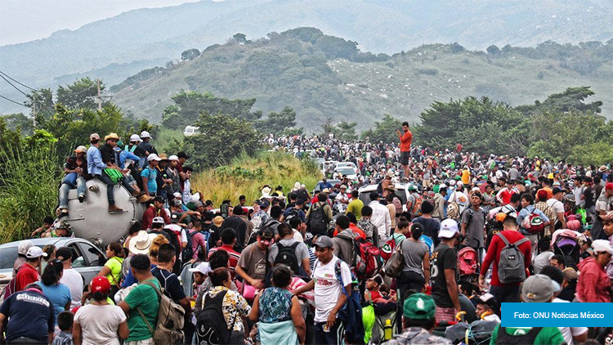
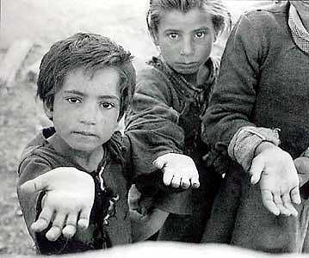
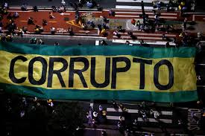
Observa las siguientes imágenes del mundo.-

Slide 4
Analicemos juntos:
¿Qué observas en las siguientes imágenes?, ¿Qué sentimiento te provoca al verlas?
………………………………………………………………………………………………………………………………………………………………………………………………………………………………………………………………………………….....
¿De qué manera afectan estos problemas a nuestro país?
……………………………………………………………………………………………………………………………………………………………………………………………………………………………………………………………………………………….
¿Cuál son las condiciones políticas que debe propiciar un Estado democrático?

Slide 5
La institucionalidad democrática de Chile:
- Chile se rige por un Estado de derecho, que es aquel en el que la Constitución y las leyes tienen primacía sobre el Estado, es decir que se encuentra sometido al derecho.
-Las leyes se aplican por igual a todas las personas, incluidas las autoridades del Estado.
-La soberanía reside en la nación, que la delega en representantes elegidos de manera democrática.
-Los poderes del Estado son independientes entre sí.
- La Constitución Política es la ley fundamental de la República, y toda la legislación y la institucionalidad deben basarse en lo que esta indica.(Principio de Supremacía constitucional)

Slide 6
Bases de nuestra institucionalidad.
-Se encuentran en el capítulo 1 de la Constitución Política de 1980. Además se fundamenta en la Declaración universal de los Derechos Humanos de 1948.
Las personas nacen libres e iguales en dignidad y derechos.
El Estado está al servicio de la persona humana y su finalidad es promover el Bien Común.
Es deber del Estado resguardar la seguridad nacional, dar protección a la población y a la familia.
Chile es una república democrática.
Los órganos del Estado deben someter su acción a la Constitución
El Estado es unitario, es decir, posee autoridades centrales que gobiernan y administran todo el territorio nacional.
.

Slide 7
Chile reconoce los derechos de las personas (Cap.III)

Slide 8
Actividades 2: Responde los siguientes ejercicios de Selección Múltiple.
1.- De acuerdo a la Constitución Política, Chile es un Estado unitario, esto significa que:
A. Cada región cuenta con un gobierno independiente o autónomo.
B. Se dictan leyes en cada una de las regiones y eligen a los intendentes.
C. Existe una constitución y un gobierno que rige para todo el país.
D. Los alcaldes son elegidos por los electores inscritos en su comuna.
2.-. La importancia del derecho a la ciudadanía de acuerdo a la Constitución Política de Chile es que:
A. Otorga la facultad para votar en las elecciones presidenciales y parlamentarias.
B. La persona es reconocida como chilena o chileno ante el Estado.
C. Permite que la persona pueda atenderse en los servicios de salud del Estado.
D. Favorece a quienes tienen menos recursos para la compra de una vivienda.

Slide 9
3.- Lee el siguiente texto y responde la pregunta N° 3:
“La facultad de conocer las causas civiles y criminales, de resolverlas y de hacer ejecutar lo juzgado, pertenece exclusivamente a los tribunales establecidos por la ley. Ni el presidente de la República ni el Congreso pueden, en caso alguno, ejercer funciones judiciales, avocarse causas pendientes, revisar los fundamentos o contenido de sus resoluciones o hacer revivir procesos fenecidos”. Constitución Política de Chile. (Capítulo VI, artículo 76).
¿A qué organismo del Estado pertenece la función descrita en el texto?
A. A la Cámara de Diputados.
B. Al presidente de la República.
C. Al Senado.
D. Al Poder Judicial

Slide 10
Problemas y desafíos del mundo actual
Aún cuando la democracia es una forma de gobierno que predomina en el mundo, vemos que no está exenta de problemas. Nuestro país NO está ajeno a estos problemas.
Lee las siguientes opiniones de chilenos:
Julia, 20 años, estudiante Universitaria
“Pienso que lo más urgente es el tema de la pobreza, no es justo que exista gente viviendo en condiciones que no son dignas para el ser humano. En cambio, otros viven con lujo excesivo.”
Benjamín, 18 años, estudiante de Enseñanza Media
“Me parece urgente terminar con el racismo y el clasismo, para dejar de mirar en menos a las personas, no discriminar y empezar a ver a todos como iguales, con los mismos derechos.”

Slide 11
Verónica, 29 años, arsenalera
“Me parece preocupante la sobreexplotación de la naturaleza y la sobrevaloración de los recursos económicos-de la plata- por sobre la de los recursos naturales, ¡que son mucho más valiosos ¡ Hay entidades que se enriquecen vulnerando nuestra Tierra, nuestra naturaleza que nos pertenece a todos los seres humanos .Pronto, el agua-vital para la vida- será accesible solo para algunos pocos
Después de leer las opiniones de otras personas, opina tú,
1.- ¿Qué temas o problemáticas comunes observas en estas opiniones? ¿Por qué crees que esto pasa?
2.-¿De qué manera pueden los ciudadanos aportar a la solución de estos problemas?

Slide 12
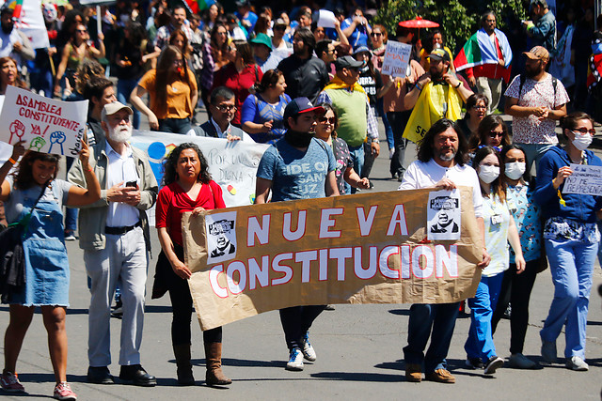
Observa las siguientes imágenes de Chile y luego contesta:

Slide 13
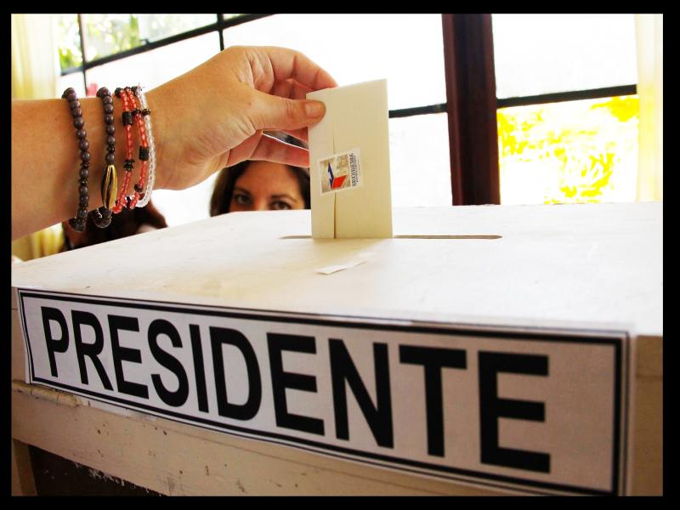

Slide 14
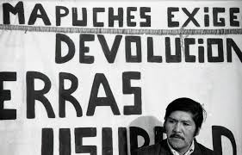

Slide 15
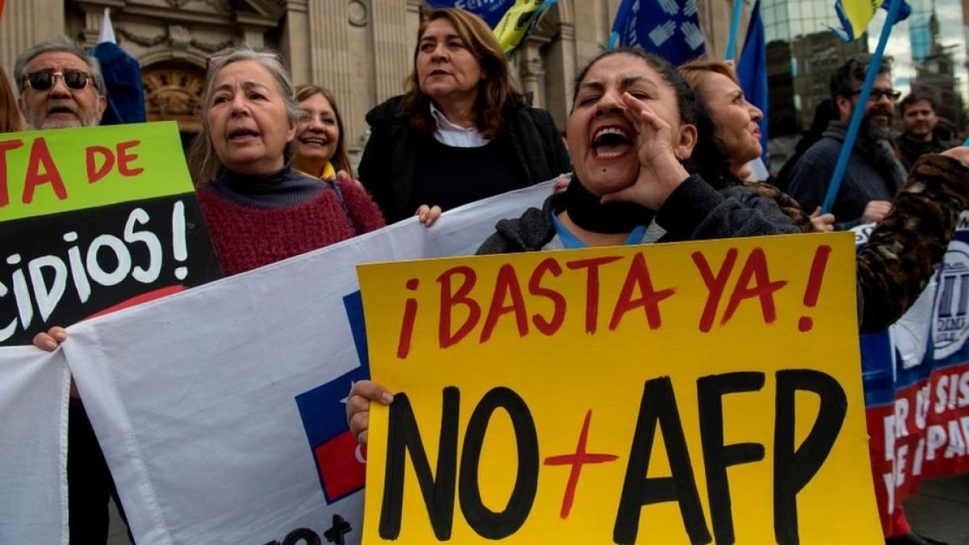

Slide 16
3.- Identifica los problemas que tiene nuestro país y qué posibles soluciones puedes entregar
4.- ¿Qué rol cumple el Estado frente a estos problemas? . Fundamenta Sí o NO. Explica.
5.- y a ti, que problema del mundo actual crees que es necesario solucionar pronto y por qué?

